Slide 1
地区チーム研修セミナー
2021.3.6
三井ガーデンホテル千葉
13：00～、15：30～

Slide 2
シェカール・メータ会長エレクトのメッセージ
以下のアドレスへ
https://cdn2.webdamdb.com/md_MbOY02cKIAB0.mp4?1614707174

Slide 3
奉仕とは自分が住むこの空間に支払う賃貸料 Serve is the rent I pay for the space I occupy on this earth
Love for others 他の人の為に生き
Ｃare for others 世話をし
Serve others 奉仕する事
ヴィヴユーカーナンダ インドの宗教家
誰かを助ける時その人に恩を施しているとは考えないでください。実際にはその人たちがあなたに恩を施しているのです。
私たちが世界から預かった恩恵への恩返しの機会を与えてくれている。

Slide 4
人生では与えるもの、“つかえる者”になりなさい。 与える時もつかえる時も常に謙虚であり“与えさせて頂けますか”。“つかえさせて頂けますか”とお願いをする気持ちになりなさい。
誰かの為に生きてこそ人生は価値がある。
Only a life lived for others is
a worthwhile

Slide 5
2021-22 国際ロータリー テーマ
ＳＥＲＶＥ ＴＯ
ＣＨＡＮＧＥ
ＬＩＶＥＳ
奉仕しようみんなの
人生を豊かにするために

Slide 6
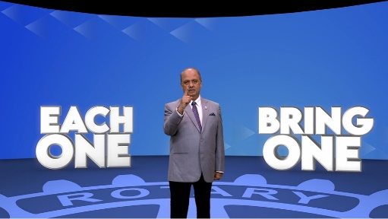
会員増強
Ｅａｃｈ Ｏｎｅ
Ｂｒｉｎｇ Ｏｎｅ
つまり
会員一人が一人を
入会に導きましょう
目標は 120万人⇒130万人へ17年間で
達成できなかった事を17か月で達成させる

Slide 7
女子のエンパワーメント
世界の中には女子と
いう事で差別や不利益
を強いられている。
女子の教育、健康、
経済的発展を確保・発展のスキルを！
「多様性・公平さ・開放性」の責務を！

Slide 8
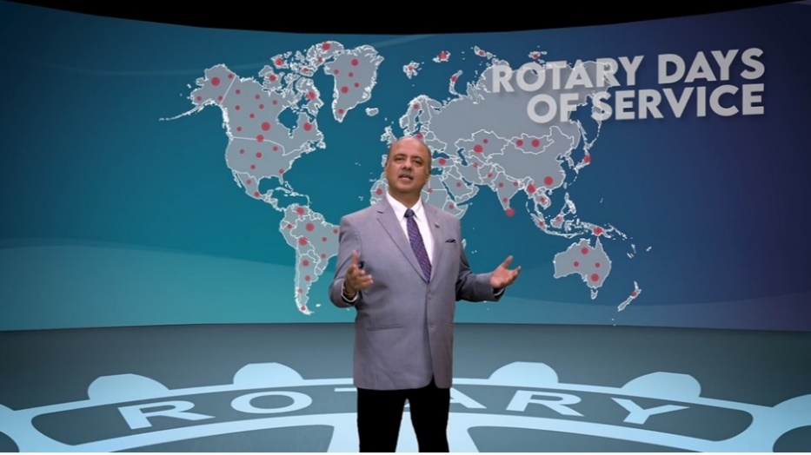
ロータリー奉仕デー！
2つ以上のＲＣ、
ＲＡＣ、ＩＡＣが
参加し25％は、
ロータリーの
会員ではない人々
の参加を促す。
ロータリー7つの重点項目で奉仕を！

Slide 9
2790地区 スローガン
2021-22年度
Ｌｏｖｅ Ｏｔｈｅｒ Ｓｐｉｒｉｔ
～繋ごう次世代へ
夢のある未来に向けて～

Slide 10
時代は変革期を過ぎ、
既に新しい時代へ突入しております。
ロータリーも新しい変化に
対応していかなければなりません。
時代の先を進まなければなりません。
次の世代に夢を繋いでいくのは
“Ｍｏｖｅｒ‘Ｓ（変革者）”
である私達なのです！

Slide 11
1.ロータリー職業奉仕だ！
2.今はＴＡＫＥ・ＡＣＴＩＯＮの時代
3.若いメンバーには職業奉仕を伝え
4.ベテランメンバーにはＴＡＫＥ
ＡＣＴＩＯＮを理解してもらう
5.これが私達、地区委員の役目

Slide 12
ロータリーのビジョン声明
私たちロータリアンは世界で、地域社会で、そして自 分 自 身 の 中 で 、持 続 可 能 な 良 い 変 化 を 生 む た め に 、人 々 が手を取り合って行動する世界を目指します。

Slide 13
ロータリーの戦略的優先事項と目的
1. 「より大きなインパクトをも
たらす」為には・・・
2. 「参加者の基盤を広げる」為には・・・・
3. 「参加者の積極的な関りを
促す」為には・・・・
4. 「適応力を高める」為には・・・・
“大きな意識改革が必なのです”

Slide 14
地区組織
地区 リーダーシップ・プラン
ＤＬＰには以下の役職者に
明確な責 務と任務が！
「ガバナー補佐」
「研修リー ダー」
「地区委員長」
「クラブリーダー」

Slide 15
未来ビジョン策定委員会 （戦略計画委員会）
ガバナー・ガバナーエレクト・ガバナー ノミニー・ガバ ナ ーノミニーデ ジグネイトと続く地 区の リーダーと直近のガバナー経験者とで構成
される戦略 計画（長期計画）
地区事務所設置の課題やグループ 再編に関する件
地 区として取り組む べき各 種 プロ ジェクトの
方向性を模索し行動に移していくこと

Slide 16
地区グループ再編会議
年度内に具体的な案を再考
それを地区内の各 クラブへ周知
具体的なアクションに結びつける準備
2022-23 年度に地区内への周知・
広域的なク ラブ間の交流
2023-24 年度からの再編実 施に
向け た 活 動

Slide 17
ガバナー補佐（Ａ ssistant governor）
DLPによればガバナー （エレクト）は、ガバナー補佐を任命しそのガバナー補 佐が 担 当するクラブを決め、 そのクラブ 群をグループ と呼びます。
ガバナーに変わって担当するグループ群の
ゼネラル マネージャー
R I や地区 の意向などを具体的に各クラブへ
向けてメッセージを 発し、
サポートすることが 役 割

Slide 18
ガバ ナ ー 補 佐 の 役 割 （ ミッション）
1. 会員増を見据えた会員拡大計画（戦 略）を具体的に
2. 財団・米山への寄付地区目標に関する対応と周知徹底
3. クラブ奉仕プロジェクトについて具体的サポート
4. 中期・長期計画（クラブ戦略計画）の策定
5. 例会の出席率向上・クラブ会員基盤の向上
6. 女性会員・ローターアクター等の交 流活性化
7. 自クラブの長所 (注目ポイントを強化）

Slide 19
国際ロータリー“未来形成” （ＳＲＦ）について
国際ロータリーは 100 年以上続いた
地区制度を見 直し
言語 語 圏や文化圏 等に分 割した約 4 0 のリー ジョン（Region） リージョン は 30~40 のセクション（Section）
1500 のセクションが生れまれるという構想
セクショナルリーダー
リージョンにはリージョンカウンシル

Slide 20
ロータリー情報研究会（研修会）とＩＭ
●情報研究会・ＩＭについて
どちらも国 際ロータリー の正 式 な
プログラムで は無い
●開催については、今後ガバナー補佐に任せる
地 区 委 員 長 の 皆さんと議 論を重ねた
うえで内 容を決 めていく
●広域的な集まりを！！

Slide 21
～最後にもう一度シェカールメータ 会長エレクトの言葉を確認します～
“船は港に居れば安全です。
船の目的は港に居る事ではありません。大海に出てこそ
船の目的が成就されるのです。
変革者である我々は冒険であり
メンテナンスではありません。“
“私達は奉仕し、みんなの人生を豊かにするための
パワーと魔法を持っています“

Slide 22
ＴＡＫＥ・ＡＣＴＩＯＮ ＆ ＣＨＡＬＬＥＮＧＥ

